Slide 1

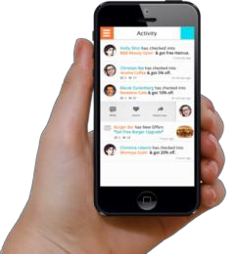
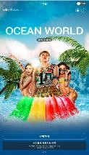
Mobile CRM
‘4차 산업혁명과 Digital Transformation 시리즈’
CRM 4.0
Big Data

Slide 2
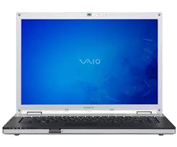
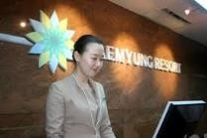

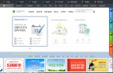
| Mobile CRM – 고객과 연결하라!
4차 산업혁명을 준비하는 News Letter 제42호 2017.03. 01
4차 산업혁명 시대의 가장 큰 특징은 ‘초 연결된 사회＇입니다. 모든 사람과의 연결(IoP), 모든 사물과의 연결(IoT), 모든 클라우드 서비스와의 연결(IoC) 등 모든 것이 연결되어 Big Data를 생성하고 인공지능에 의해 새로운 가치를 창출하는 시대 입니다.
이제 PC를 사용하던 사용자도 대거 모바일 사용자로 이동하기 시작하였습니다. 정보를 찾 거나 거래를 할 때 PC보다 모바일에서 먼저 찾게 되고 (Mobile First), 더 나아가 모바일로만 모든 것을 처리하는 시대가 오고 있습니다.(Mobile Only) 어떠한 상황에서도 실시간으로 정 보를 얻고 거래를 처리하고자 하는 고객의 니즈에 따라 실시간으로 대응하는 스마트 서비스 전략과 고객 연결을 통해 고객과 지속적인 관계를 유지하는 Mobile CRM 시스템 구축이 전 략적으로 매우 중요해 지고 있습니다. 이번 호에서는 새로운 CRM Trend 인 Mobile CRM에 대하여 살펴보고, 최근에 약 1년에 걸쳐 업계최초로 구축한 대명레저산업의 Mobile CRM 시 스템 구축 성공사례를 소개하고자 합니다.
Offline
Call Center
Web
Mobile Only
모바일 CRM 시스템이란? 그 동안 모바일 시스템이 홈페이지의 컨텐츠를 모바일로 옮기 는 수준이었다면, 모바일 CRM 시스템은 모바일 단말을 통해 고객을 유일하게 식별하여 고 객군별로 차별화된 상품과 서비스를 제공하고, 모바일을 통하여 언제 어디서든지 항상 연
결하여 양방향 커뮤니케이션을 지원하며, 모든 전자상거래 및 스마트한 서비스를 지원하 는 시스템을 말합니다.
2

Slide 3
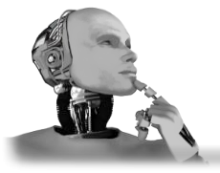
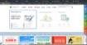


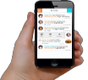



| Mobile CRM 마케팅 개요
4차 산업혁명을 준비하는 News Letter 제42호 2017.03. 01
4차 산업혁명, Digital Transformation !
CRM 4.0
1:1발송 (문자,Push,E-mail)
CEM
(고객경험관리)
컨텐츠 관리
PC 웹
마케팅 관리
콜센터
Online
▪Big 데이터화
▪고객 정보화
▪고객 지식화
세일즈 관리
인터랙션 관리
모바일 웹/앱
서비스 관리
사업장(VOC)
성과 관리
Offline
영업사원(SFA)
모바일 CRM시스템은 협의적으로 영업사원이나 직원들이 모바일 단말기를 이용하여 CRM 시스템을 사용하는 시스템을 말하나, 필자는 이것을 Mobile SFA, Mobile Campaign이라 정의하고, 광의적으로 사용자 관점의 모바일 웹/앱시스템과 CRM 시스 템이 통합된 개념의 시스템으로 새롭게 정의하였습니다.
모바일 커머스(MC)시스템은 모바일 상에서 정보를 탐색하고, 구매 결제를 하며, 구매 후 사후서비스 까지 일체의 모든 상거래를 의미합니다. (EC개념과 동일)
MC가 EC와 차별점은 고객이 항상 모바일을 가지고 다니고, 언제 어디서든지 연결되 어 양방향 커뮤니케이션이 가능하며, 위치기반의 다양한 분석 및 서비스를 제공할 수 있으며, 모바일을 통해 오프라인으로 방문을 유도하는 O2O 전략 등 마케팅 활용도 면 에서 매우 중요해 지고 있습니다.
2

Slide 4

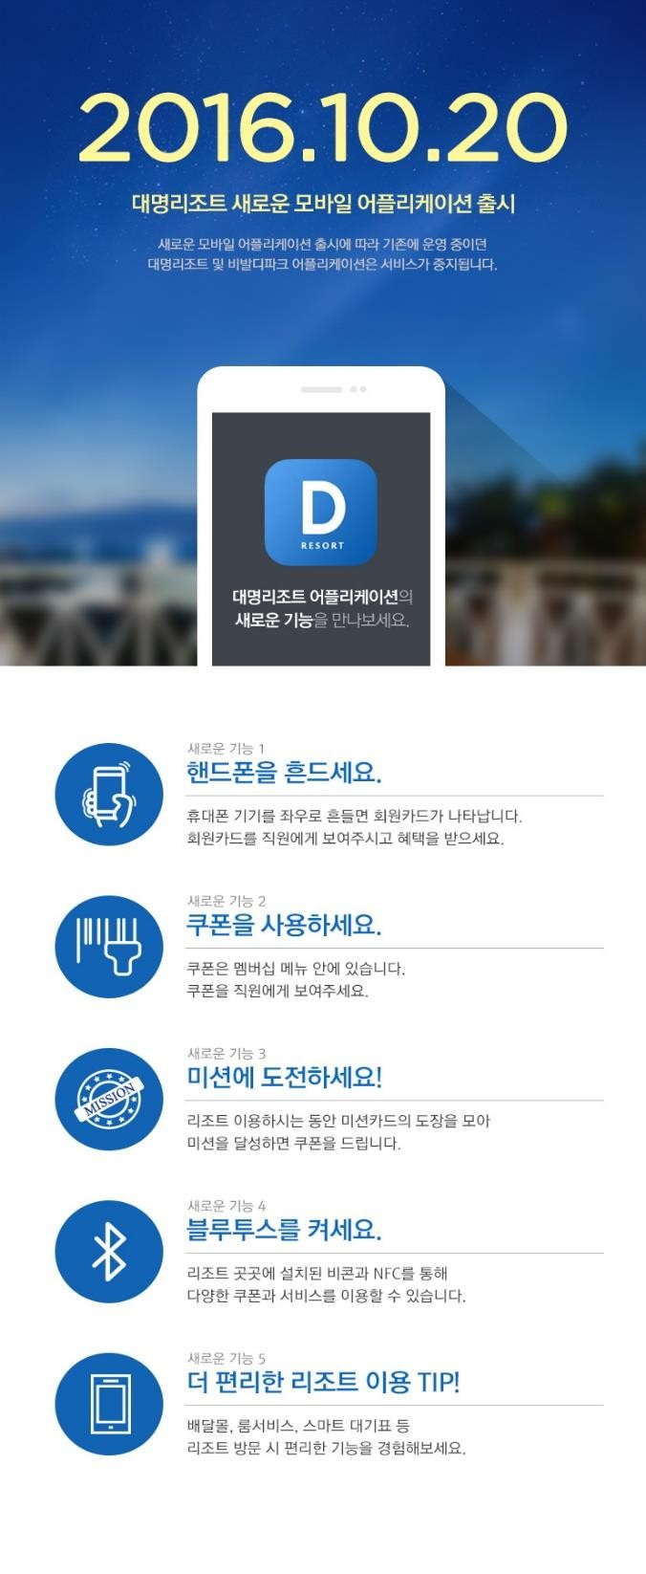
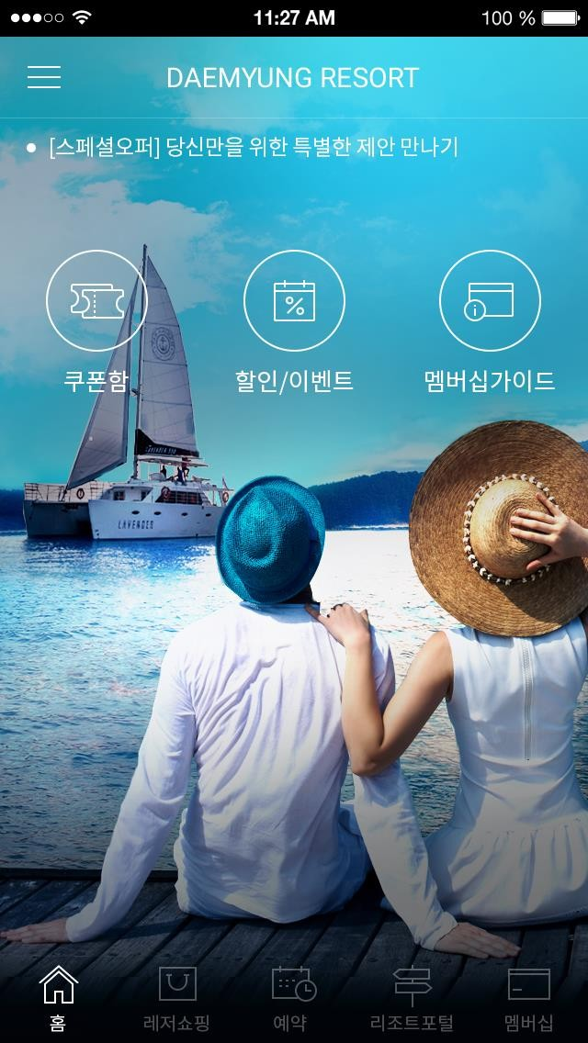
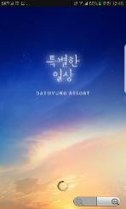
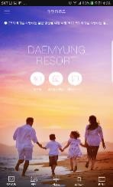
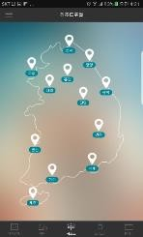
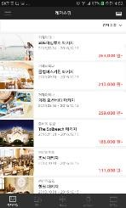
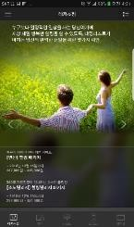
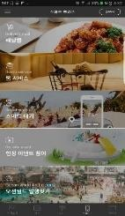
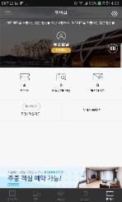
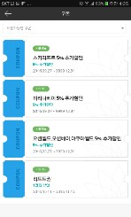
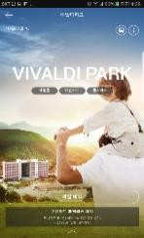
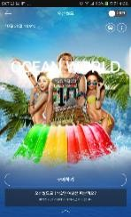
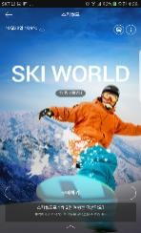
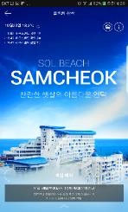
| ‘Mobile CRM 시스템’ 성공사례 – 대명레저산업
4차 산업혁명을 준비하는 News Letter 제42호 2017.03. 01

Slide 5
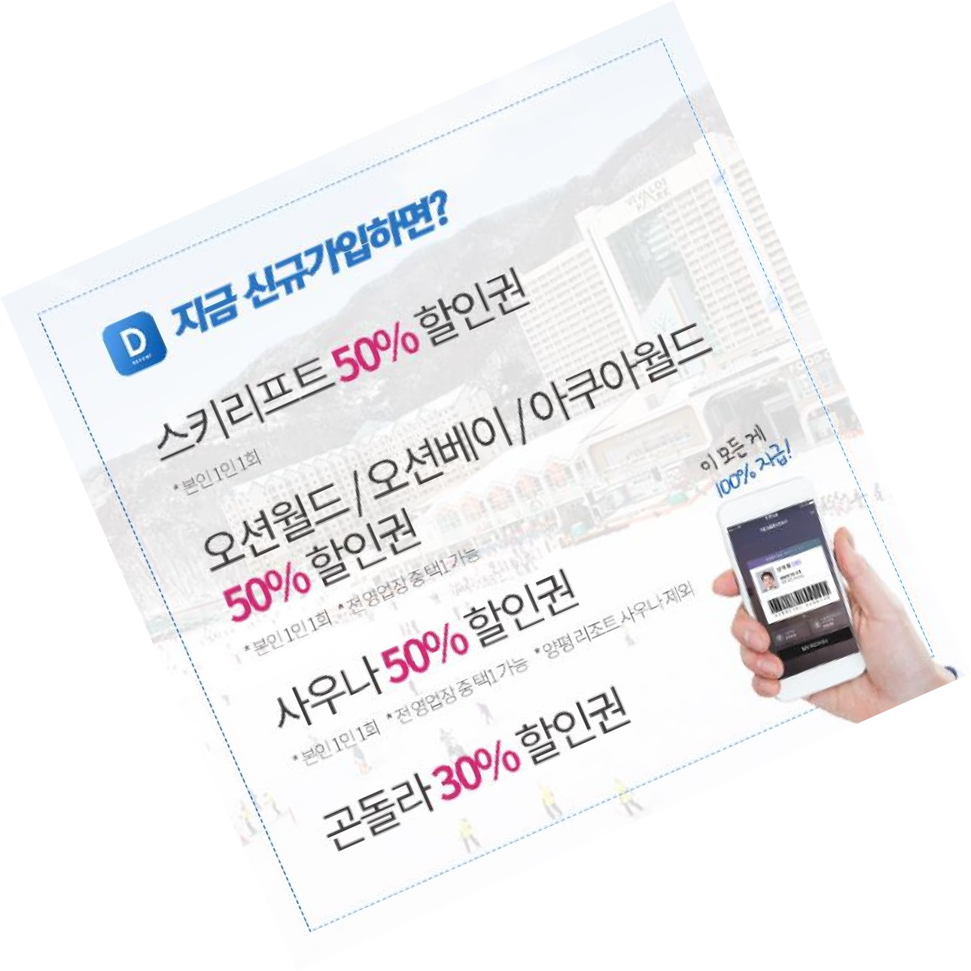
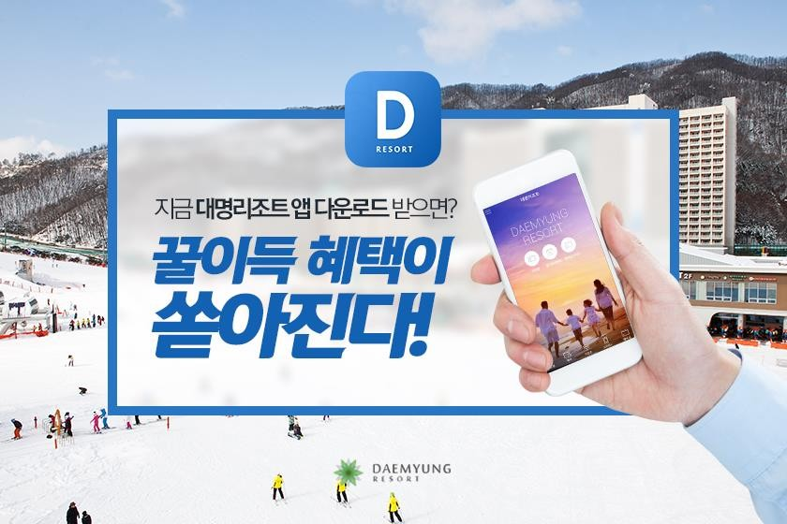
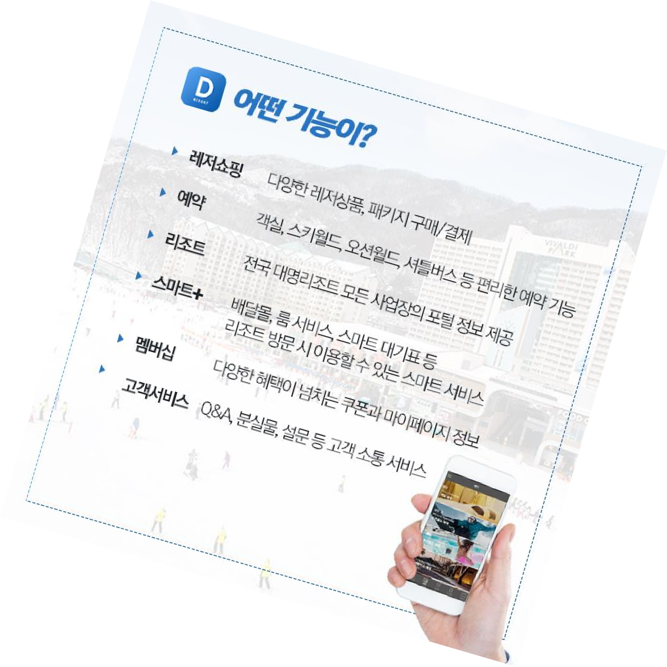
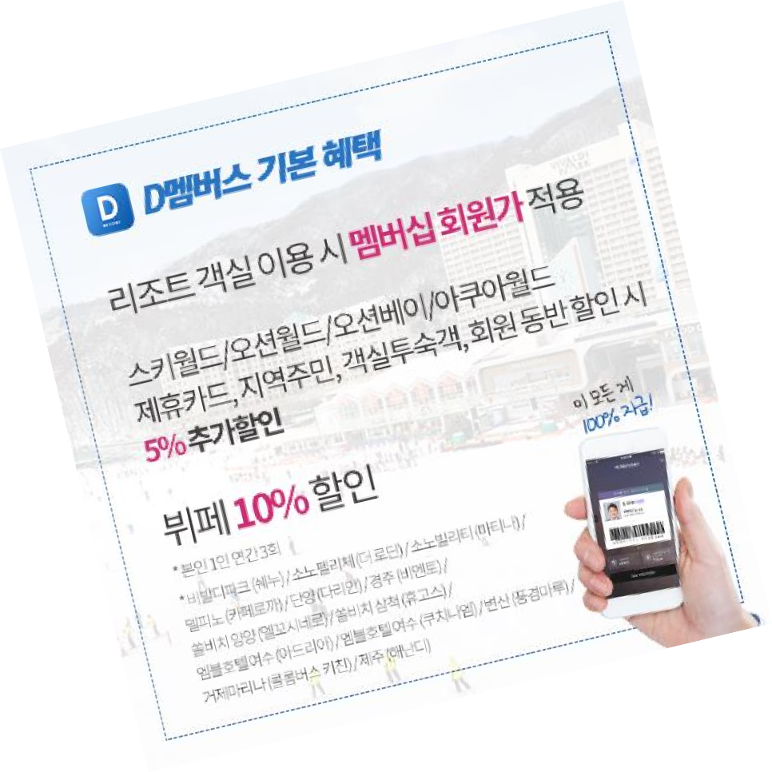
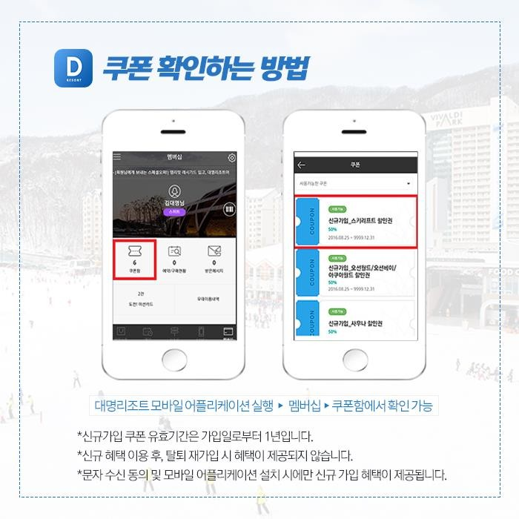
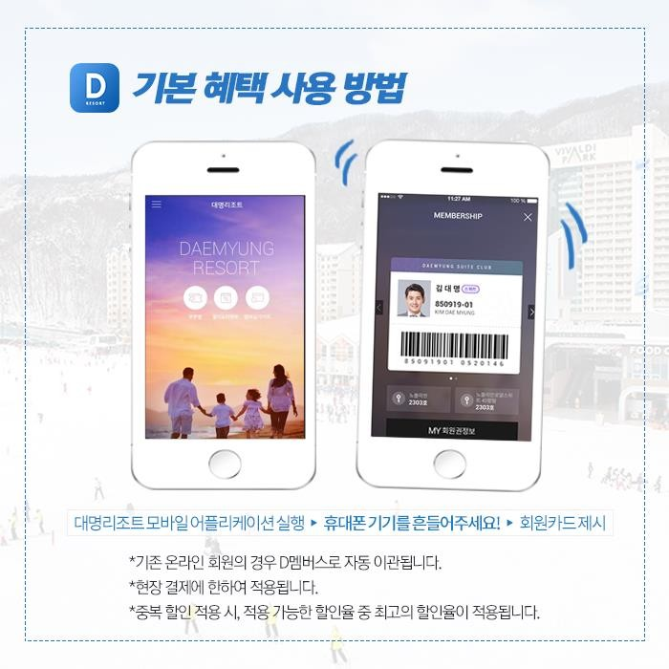
| ‘D-멤버스’ 회원 가입 혜택
4차 산업혁명을 준비하는 News Letter 제42호 2017.03. 01

Slide 6
| 모바일 CRM 시스템 구성도
4차 산업혁명을 준비하는 News Letter 제42호 2017.03. 01
기존 시스템
‘Mobile CRM 시스템’
통합 고객DB
마케팅/ 세일즈.서비스
컨텐츠
기간계 시스템 (예약,POS)
CRM 시스템
예약 POS
홈페이지
모바일 웹/앱
대명레저는 기존에 별개로 만들어진 4개의 앱을 하나로 통합 개발하고 (One App),
단순한 앱이 아니라 대명레저의 브랜드 정체성을 표현할 수 있는 Branded App을 만들며, 모바일 만으로 모든 정보탐색 및 거래, 서비스를 받을 수 있도록 모든 기간계 시스템과 통
합 연결시키고, 고객별로 개별화된 서비스 제공을 위하여 통합고객 DB기반의 CRM 시스템 이 모바일 상의 컨텐츠를 기획통제 할 수 있도록 설계되었다.
모바일 웹와 모바일 앱을 하나의 프로그램으로 함께 사용할 수 있도록 개발 하였으며, 웹 상의 컨텐츠는 홈페이지 컨텐츠와 동일하게 사용함으로써 Brand Single Image와 운영의 효율성을 기하였다. CRM 시스템은 기업내 모든 고객데이터를 통합 관리함으로써 고객 360도 관점의 통찰력을 지원하고, 고객에게 발생한 이벤트에 기반한 EBM 캠페인을 구현 하였으며, 모든 마케팅에 대한 진척도와 결과를 추적하여 마케팅 지식을 높일 수 있도록 구현되었다.

Slide 7
| 모바일 CRM 추진배경
4차 산업혁명을 준비하는 News Letter 제42호 2017.03. 01
•업계최초 모바일 CRM 시스템구축
대명레저산업은 지난 3.1일 업계 최초로 레저 3.0을 위한 ‘ 모바일 CRM시스템’ 구축을 완료하고 ‘ 스마트 레저 서비스’ 가동에 들어갔다.
•업계최초 레저3.0 전략을 추진하고, 스마트한 디지털 레저서비스 목표
대 명 레 저 산 업 은 국내 최고의 레저서비스 기업으로서 레저업계를 리딩하고 있으며, 고객에게 새로운 가치를 제공하기 위해 스마트한 레저서비스 경험을 목표로 하는 ‘레저 3.0 전략’을 수립하여 추진하고 있다.
구 분 | 레저 1.0 | 레저 2.0 | 레저 3.0
마케팅 초점 | 콘도회원권 중심 | 레저서비스 중심 | 고객경험 중심
마케팅 목표 | 매 출 | 고객 만족도 | 삶의 질 개선
타 깃 | 불특정다수 | 고객세그먼트별 | 1 to 1
상 품 | 회원권 | 객실 서비스 | 레저 프로그램
채 널 | 오프라인 | 인터넷 | 모바일, SNS
공유가치 | 콘도 분양 | 대고객 서비스 | 참여,개방,공유,협력
•가족의 가치와 인간 삶의 질 개선을 위해 새로운 레저문화 리딩
‘ 레저 3.0 전략’이란? 가족의 가치와 인간 삶의 질 개선을 위해 체험위주의 스마트한 새로운 레저서비스 제공을 목표로 최신의 ICT기술과 다양한 레저 프로그램 융합을 통하여 새로운 레저문화를 만들어 가는 최신의 디지털 마케팅 전략이다. 이제 레저는 하루 이틀 리조트에서 자고 먹고 오는 것이 아니라, 선호하는 지역에서 ‘특별한 일상’을 살아보고 체험하며 힐링하는 개념으로 새로운 레저 문화를 선도하고 있다.
•Digital Transformation 을 위해 CRM 전략을 수립하고,
1단계 모바일 CRM 시스템 구축
금번에 개발된 모바일 CRM 시스템은 레저 3.0 전략의 일환으로 구축되었으며, 주요 특징은 1)업계 최초로 모바일 앱과 CRM 시스템을 융합한 최신 시스템으로 2)다양한 모바일 기술을 레저서비스에 접목하여 고객이 스마트한 레저서비 스를 경험 할 수 있게 하였으 며 3)Big Data와 CRM시스템을 통한 과학적인 디지털 마케팅 활동을 지원하게 된 것이다.
•대명레저 Branded App 개발

Slide 8
| 주요 개발내용
4차 산업혁명을 준비하는 News Letter 제42호 2017.03. 01
모바일 CRM 시스템의 주요 기능을 살펴보면,
•모바일 멤버쉽 카드
•모바일 쿠폰
•1:1 스페셜 오퍼
기존 플라스틱 카드를 모바일 회원카드로 대체하고, 모든 지류 쿠폰을 모바일 쿠폰 으로 대 체 하 였 으 며 , 모바일만으로 객실예약 셔틀버스예약 등 모든 거래를 완료할 수 있도록 Mobile Only를 구현하였다.
•위치기반 서비스
•스마트 대기표
•리조트내 모바일 배달몰
•미션카드
위치기반 서비스를 통해 리조트내 특정 장소에서 안내정보나 유용한 쿠폰을 받을 수 있으며, 대기열이 발생하는 곳에 스마트 대기표를 발송하며, 객실에서 모바일로 서비스를 요청하거나 배달몰을 이용할 수 있게 되었다. 특히 리조트내 재미있는 레저프로그램 활동을 유도하기 위해 미션카드 서비스를 운영하여 사전에 제시한 미션을 완수하면 보상해 주는 업계최초 스마트 레저 서비스도 선을 보였다.
•O2O 구현
이로써 대명레저산업은 리조트를 이용하는 신규 회원을 확보하고, 리조트내 체류 고객을 식별할 수 있게 되어, 리조트 내 회원과 리조트 외 회원에 대하여 차별화된 마케팅을 전개할 수 있으며, 모바일을 통해 리조트에 방문을 유도하는 O2O 전략을 실현할 수 있는 기반을 마련하였다.
•통합고객DB/Big Data 구축
•고객 360도 View
•Customer Journey Management
•고객 세분화 관리
•타깃고객 추출
•EBM 캠페인 관리
•표준 활동관리
•1:1 발송관리(문자,Push,E-mail)
•설문조사 관리
•Customer Dashboard
•마케팅 Dashboard
통합 고객DB를 구축하여 전사에 분산되어 있는 정형/비정형의 Big Data 수집을 톻해 고객 360도 관점 통찰력을 높일 수 있게 되었고, 고객 이벤트에 기반한 마케팅 자동화를 통해 마케팅 효과성과 효율성을 높일 수 있게 되었다. 또한 설문조사와 고객 여정관리를 통해 마케팅 기회를 탐색하고, 고객중심의 대시보드 관리를 통해 마케팅 성과를 관리할 수 있는 체제를 구축하였다.
앞으로의 계획은 이번 모바일 CRM 시스템 구축을 계기로 4차산업 혁명 시대를 준비한다는 계획이다. 4차산업 혁명은 모든 것이 연결되고, 융합하며, 지능화 하는 사회를 말한다. 모바일, IoT, Big Data, 인공지능, 로봇, VR 등 최신기술을 활용하여 4차산업 시대에 맞는 새로운 디지털 레저문화를 창조해 나갈 계획이다.

Slide 9
| 기대 효과
4차 산업혁명을 준비하는 News Letter 제42호 2017.03. 01
모바일 CRM 시스템 구축의 기대효과는,
•가망고객 확보
•체류고객에 대한 식별
•문자비용의 절감
•광고판촉비의 절감
모바일 앱설치 및 회원 가입을 통해 가망고객을 확보하고, 리조트 내에 체류한 고객을 식별하여 체류고객을 분석할 수 있으며, Push 발송을 통해 문자발송비용을 50%이상 줄일 수 있게 되 었고, 모 바 일상 배너 광고를 통해 광고판 촉비를 절감하게 되었다.
•모바일 상거래 매출
•모바일 배달몰 매출
모바일상에서 객실예약 및 패키지 상품 구매를 편리하게 할 수 있어 모바일 매출액의 증가 가 예상되고 , 리조트내에 배달몰이용에 따른 매출액 증가가 예상된다.
•캠페인 반응률 증가
•마케팅 효과성과 효율성
고객의 맥락적 상황에 맞는 이벤트 기반의 맞춤형 마케팅을 통해 캠페인 반응율을 높일 수 있고, 마케팅 활동에 대한 진척도와 성과를 추적관리 함으로써 마케팅 효 과 성 과 효율성을 높일 수 있게 되었다.
•리조트 예약율 증가
•고객당 매출액 증가
•리조트 방문회수 증가
리조트 외부에 있는 고객이 리조트에 방문할 수 있도록 유도하고, 리조트 방문고객은 다양한 레저시설과 식음업장 이용을 유도함으로써 O2O의 실질적인 효과인 집객수를 늘릴 수 있을 것으로 기대하고 있다.
위치기반의 다양한 안내정보와 쿠폰제공을 통해 고객의 혜택을 늘리고, 미션카드 등 다양한 스마트 서비스 제공을 통해 편리하고 재미있는 레저서비스를 이용할 수 있어서 고객만족도와 로열티를 높일 수 있는 계기가 되었다.
•고객만족도와 로열티
•대명 브랜드 인지도 제고
가족의 가치를 창 조 하 고 새로운 신 기 술 도 입 을 통해 지 속 적 으 로 새 로 운 레 저 문 화 를 이 끌 어 가는 레저 대표기업으로서의 브랜드 이미지가 높아 질 것으로 기대되고 있다.
모바일 CRM 시스템 구축은 CRM/CEM 전문기업인 UBCNS가 주관하여 개발하였다.(02-2655-9898)

Slide 10
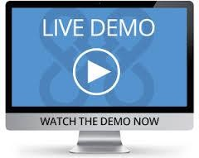
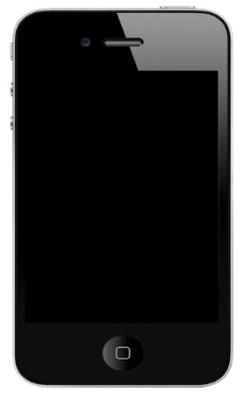

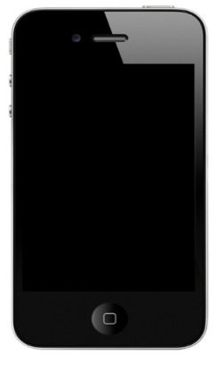
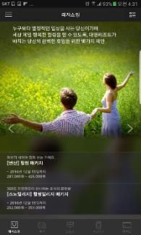
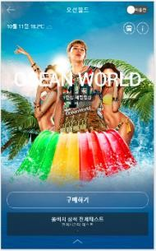
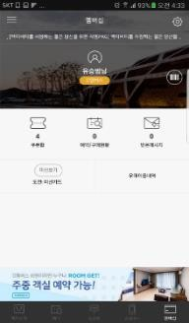

| UBCNS, “Mobile CRM 솔루션” 출시
4차 산업혁명을 준비하는 News Letter 제42호 2017.03. 01
Dreams 4.0 시스템

Slide 11

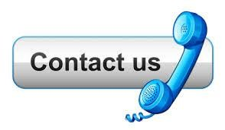
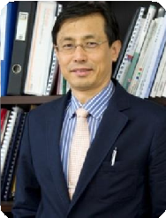

| 전화 주시면, 방문하여 상담해 드립니다.
4차 산업혁명을 준비하는 News Letter 제42호 2017.03. 01
아직, 모바일 앱이 없으십니까?
“전략적인 Branded App”을 만들어 드리겠습니다.
앱은 있는데, 활용도가 떨어집니까?
“전략적인 Branded App”으로 고도화 해 드리겠습니다. 모바일 앱은 기술이 아니라, “전략”으로 접근해야 합니다.
02-2655-9898
류 승 범 대표컨설턴트
•010-8977-6889
•CrmCem@naver.com
•WWW.UBCNS.COM
•WWW.FACEBOOK.COM/UBCNS
관심이 있거나 궁금한 사항이 있으면 언제든지 연락주세요.

